Slide 1







El Gordo
21/12/2018

Slide 2
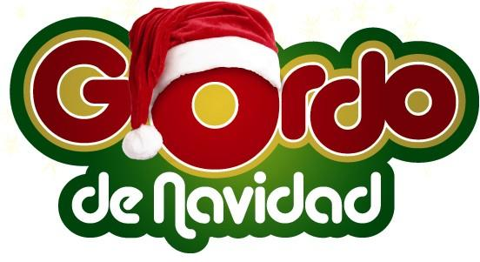

Slide 3
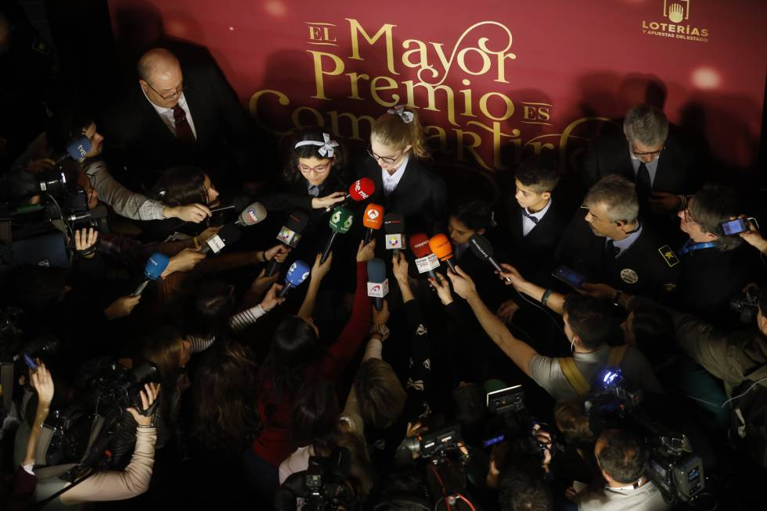

Slide 4

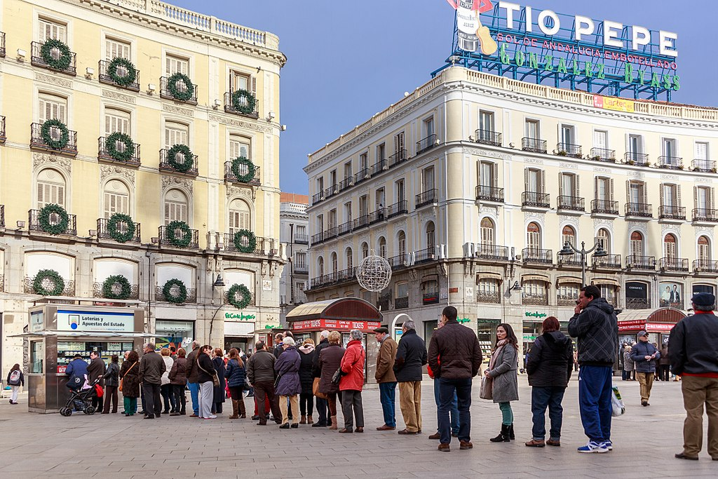
Cola en la Puerta del Sol para adquirir billetes de la lotería de Navidad.

Slide 5
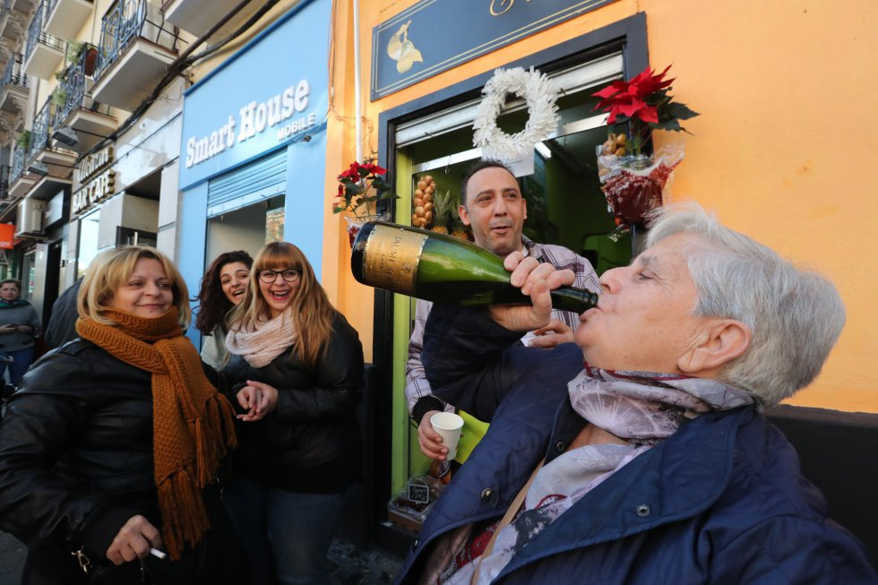

Slide 6
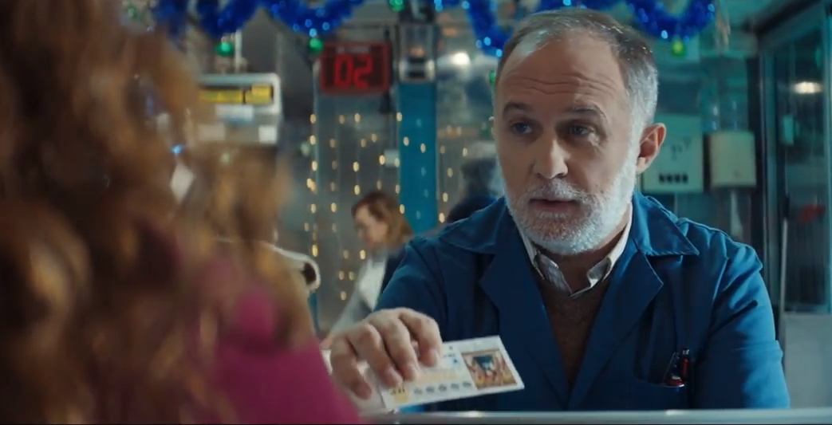
El nuevo anuncio del sorteo de la Loteria de Navidad 2018 protagonizado por el actor Luis Bermejo es una adaptación de la película 'atrapado en el tiempo', conocida popularmente como el día de la marmota.
En esta ocasión, se abandonan las historias románticas o dramáticas que suelen protagonizar estos anuncios, ya que el director Javier Ruiz Caldera ha preferido optar por el humor en este spot titulado '22 otra vez'.

Slide 7


Slide 8
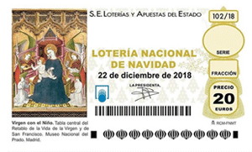
Los afortunados con el premio de 'El Gordo' el próximo 22 de diciembre ganarán más este 2018 y Hacienda, menos.
Los premiados se llevarán netos 322.000 euros al décimo, frente a los 320.500 euros que ingresaron los agraciados con el primer premio del Sorteo de Navidad del año pasado, gracias a que el pasado mes de julio el Gobierno estableció a través de una reforma de la ley elevar el mínimo exento de 2.500 euros a 10.000 para todos los premios de la Lotería.
Hacienda por lo tanto se llevará este 2018 de 'El Gordo' 78.000 euros.

Slide 9
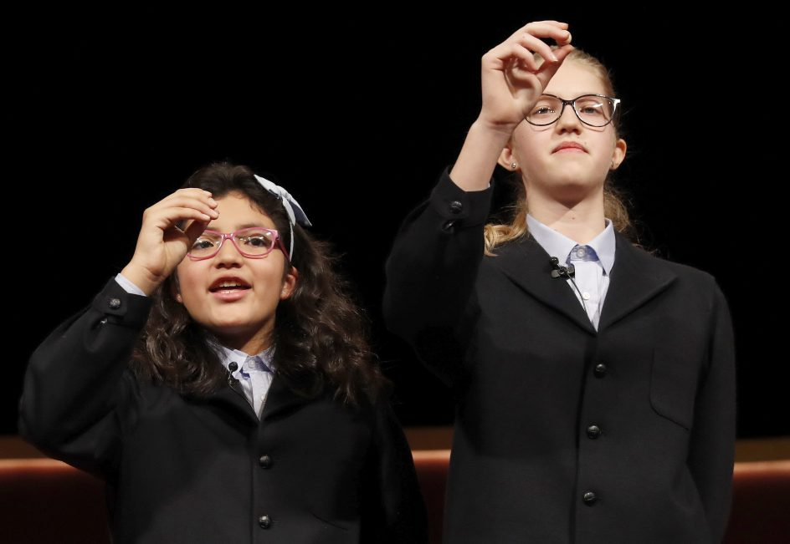

Slide 10
Jugar la Lotería de Navidad es jugar para intentar llevarse el mayor premio posible, el 'Gordo'. Todo el que compra un décimo para el esperado sorteo del 22 de diciembre sueña con que los niños de San Ildefonso canten su número. En la historia del evento, el 'Gordo' ha tocado en todas las provincias españolas, menos en Tarragona, Ávila y Zamora. La otra cara de la moneda la representan la Comunidad de Madrid y la provincia de Barcelona, las cuales son las que en más ocasiones han celebrado el premio, con un total de 78 y 47 veces respectivamente.
De esta lista sin fortuna 'escapan' Teruel y Salamanca, donde el 'Gordo' de la Lotería de Navidad ha caído en una ocasión. A continuación, otras provincias donde en menos ocasiones ha caído el 'Gordo' de Navidad han sido Girona, Guadalajara, Soria, Tenerife, Palencia, Pontevedra, Toledo y Cáceres, con dos veces; Álava, Ciudad Real, Castellón, Cuenca, Jaén, Valladolid, Almería y Albacete han recibido la fortuna del 'Gordo' de Navidad en tres ocasiones.
Agraciadas en cuatro ocasiones con el gran premio de la Lotería de Navidad lo fueron las provincias de Lleida, Segovia, La Rioja, Las Palmas y León, mientras que en cinco veces cayó el 'Gordo' de la Lotería de Navidad en Burgos, A Coruña, Navarra y Lugo. Por otro lado, además de Madrid y Barcelona, las provincias que más veces recibieron el abrazo de la fortuna fueron Valencia (20), Sevilla (16), Málaga (13) y Cádiz (14).

Slide 11
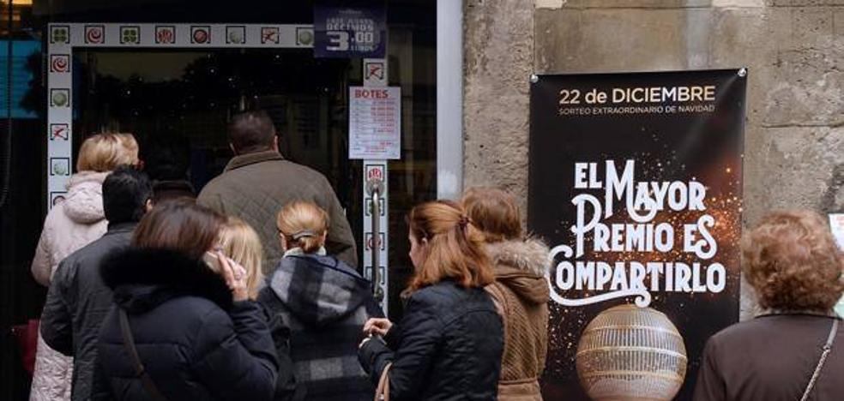
Los agraciados con el segundo premio de la Lotería de Navidad recibirán un neto de 102.000 euros en vez de los 100.500 euros de 2017. El tercer premio dará 42.000 euros en vez de los 40.500 euros y los afortunados con el quinto no tributarán nada ya que son 6.000 euros al décimo.
Además, a partir del 1 de enero de 2019 estarán exentos los premios de hasta 20.000 euros y el límite se aumentará hasta los 40.000 euros en 2020, por lo que los agraciados en el Sorteo de la Lotería de El Niño 2019 pagarán menos a Hacienda.

Slide 12
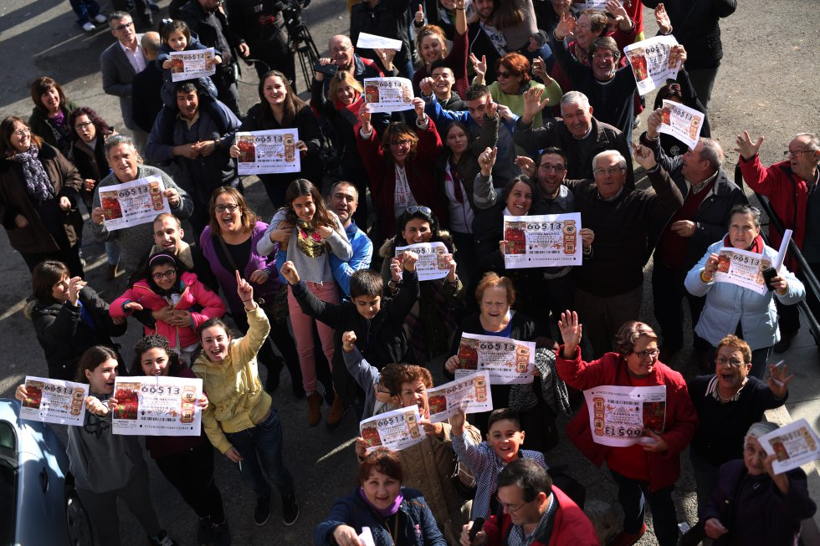

Slide 13
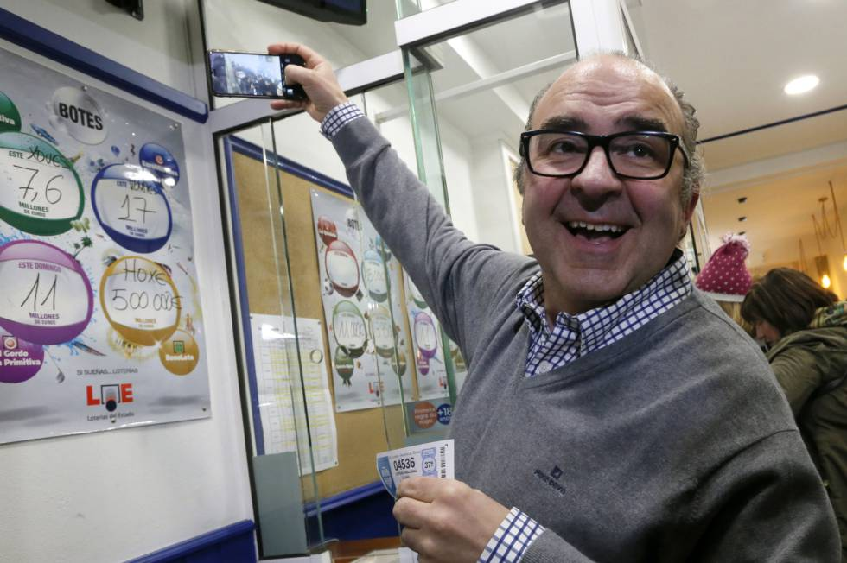

Slide 14
El Sorteo Extraordinario de Navidad, también conocido como Sorteo o Lotería de Navidad, es uno de los sorteos de lotería más populares que se celebra en España cada 22 de diciembre, y que tiene lugar, generalmente, en el salón de sorteos de Loterías y Apuestas del Estado, en Madrid. El premio máximo recibe el nombre de El Gordo,

Slide 15
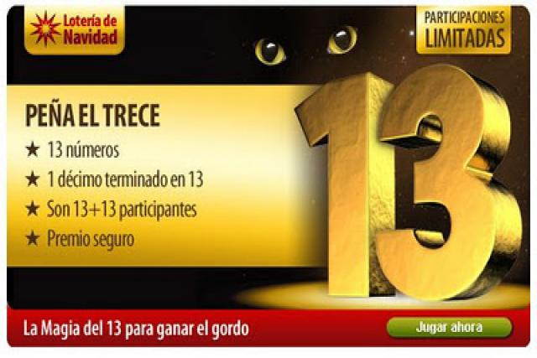
El 13, entre las terminaciones más demandadas
A pesar de que el “Gordo” de la Navidad nunca ha caído en 13, el número del que se cree que trae mala suerte, tiene este año más demanda que ningún otro.

Slide 16
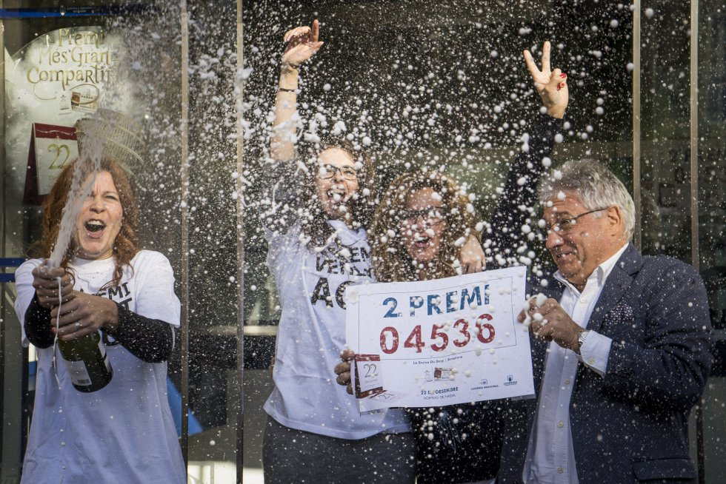

Slide 17
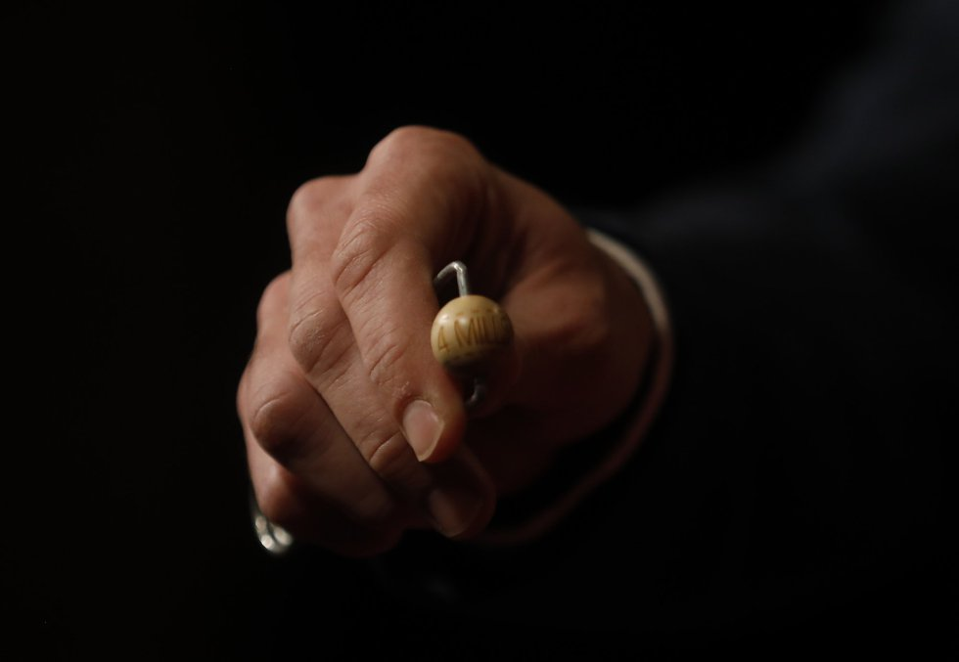
Lo cierto es que en este Sorteo de Navidad goza de una amplia participación pero la probabilidad de ganar el primer premio es apenas de 1 entre 100.000, esto es, un 0,00001%. De hecho, sería necesario vivir 100.000 años para garantizar que nos tocara el Gordo al menos una vez en la vida.
El primer premio de la historia recayó en el número 3.604 y estuvo dotado con 8.000 pesos fuertes. Este año, los agraciados se embolsarán, después de tributar el premio, 322.000 euros, más dinero que nunca. A pesar de ello, es un buen pellizco.

Slide 18
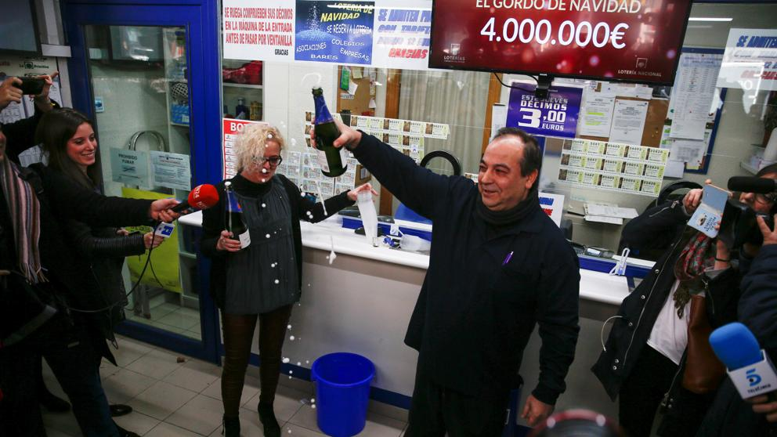

Slide 19
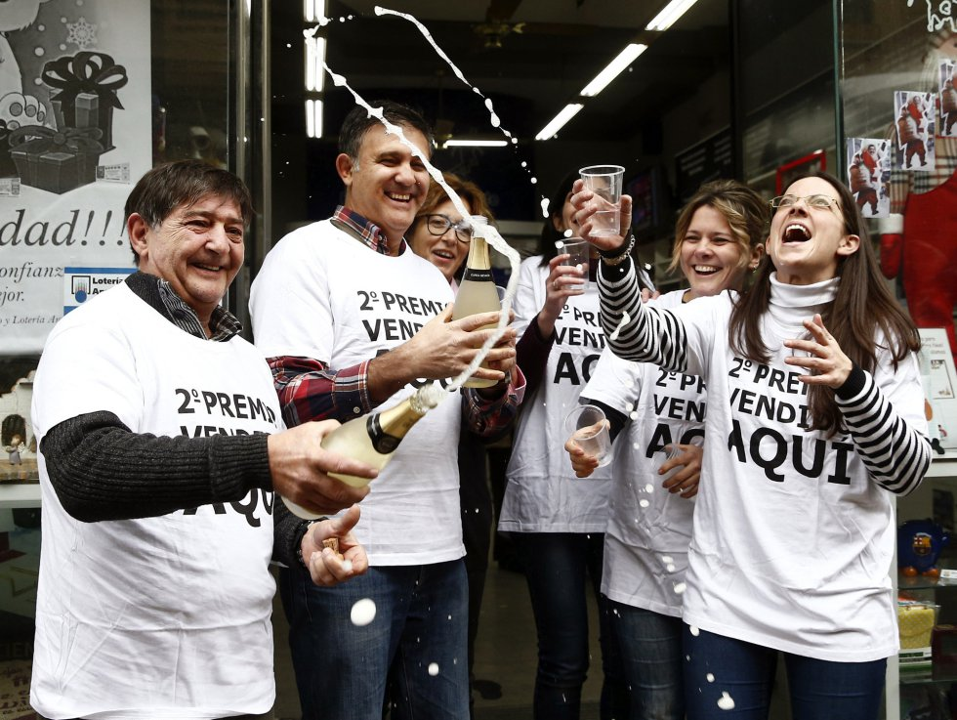

Slide 20
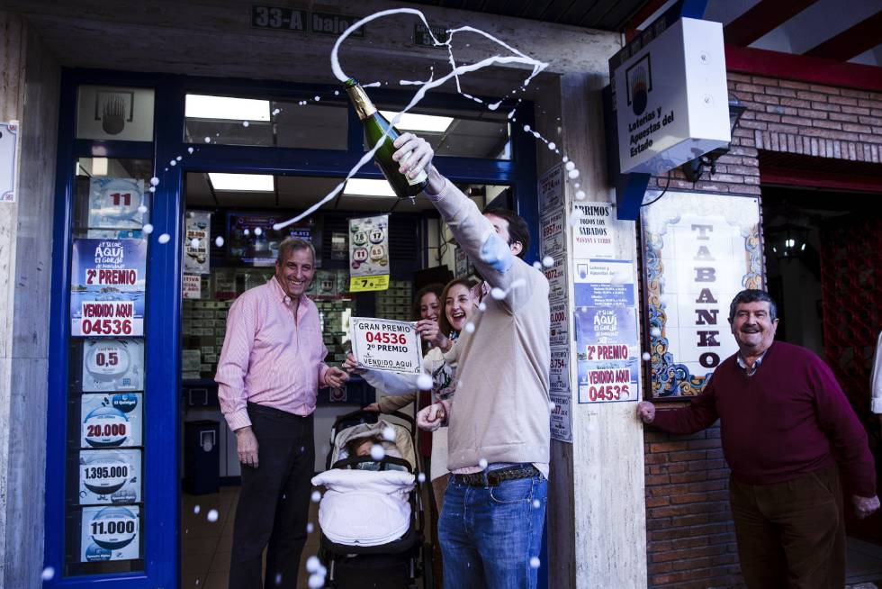

Slide 21
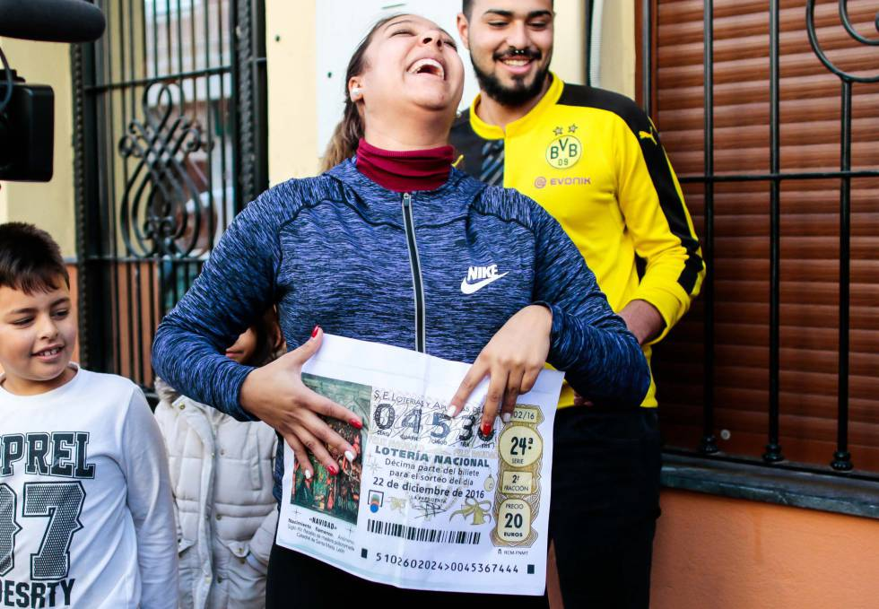

Slide 22
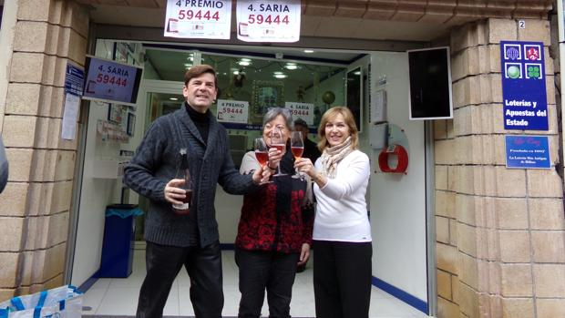

Slide 23
El sorteo extraordinario de Navidad, es el sorteo por excelencia para los españoles, de hecho, desde hace meses se venden ya la lotería de Navidad, y en los últimos días las ventas han ido en aumento, incluso se prevé que se hayan vendido más décimos que el año pasado.

Slide 24
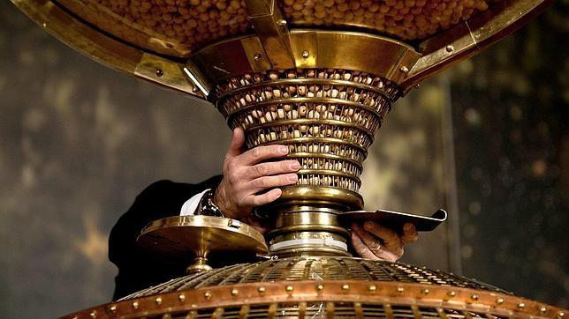

Slide 25
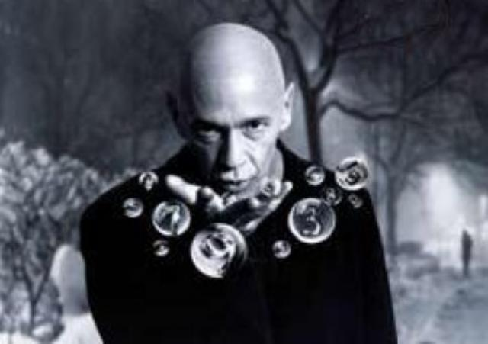
¿Por qué Loterías y Apuestas del Estado acabó con "el calvo"?
Según la propia entidad estatal, porque "eclipsaba" la esencia del sorteo, y probablemente también porque Arrindell recibía cada año entre 120.000 y 150.000 euros por trabajar en exclusiva para dicho anuncio.

Slide 26
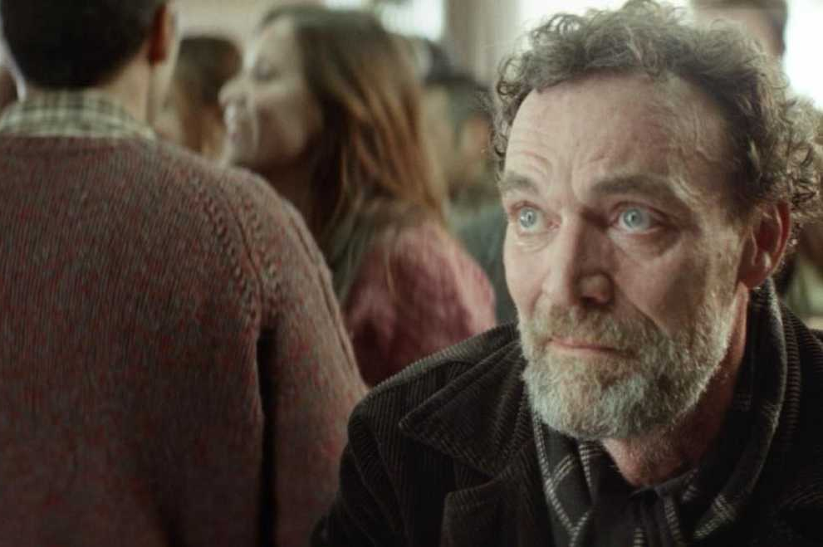
El año 2014
'El mayor premio es compartirlo'
El film principal se centra en Antonio y Manuel, el dueño de un bar y uno de sus parroquianos de siempre, y la trama gira alrededor de un décimo de lotería y de los sueños de esperanza que ambos comparten.

Slide 27
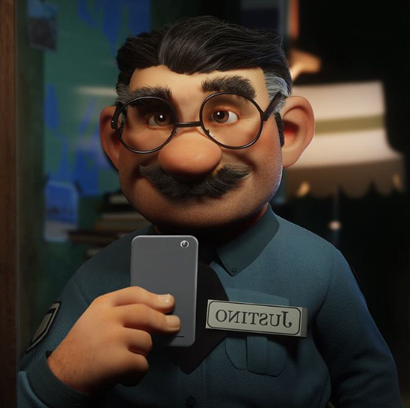

Slide 28
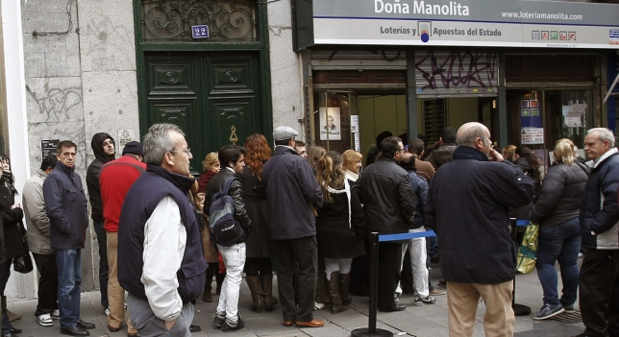
En 2002 se produjo el primer sorteo en euros

Slide 29
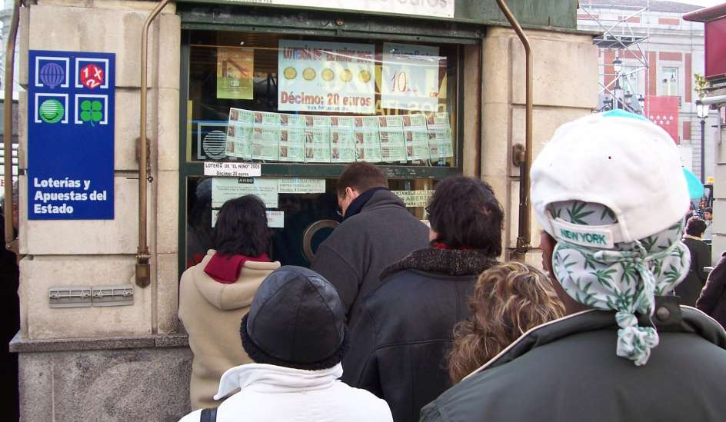
No obstante, quizá una de las historias más conocidas del sorteo ocurrió en 1949. Ese año, un malagueño acudió a una Oficina de Correos asegurando que, tras haberlo soñado, el 55.666 sería el número premiado en la Lotería de Navidad. A pesar de los incrédulos, tal y como había predicho, el 'Gordo' fue para ese número.

Slide 30
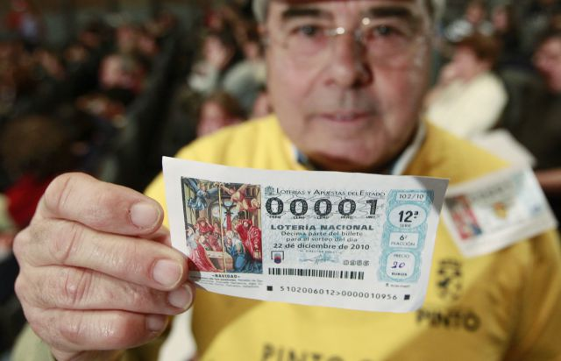

Slide 31
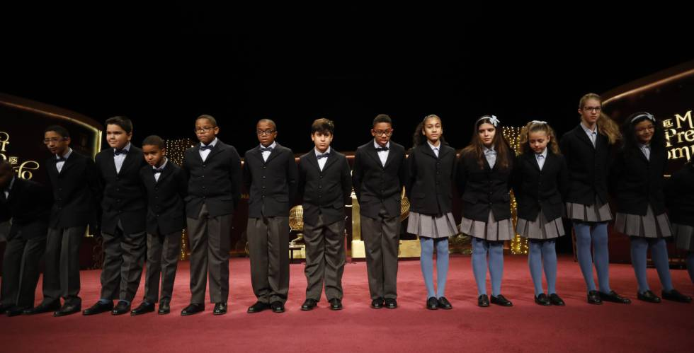

Slide 32
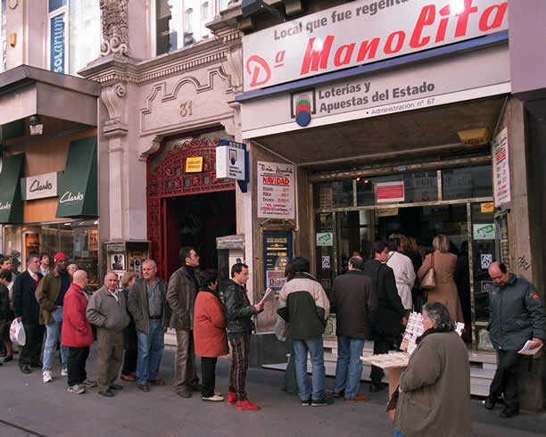

Slide 33
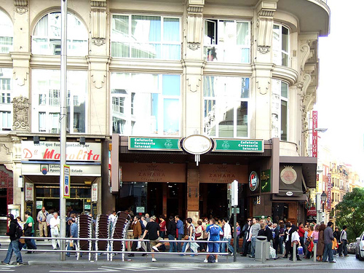

Slide 34
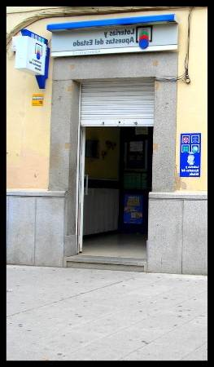
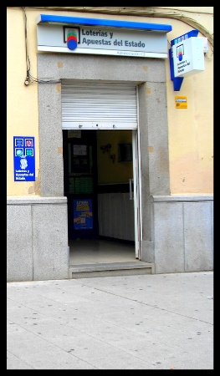
Un inmigrante que en 2009 pasó de no tener un euro a engrosar su cuenta bancaria con 300.000 euros, son algunas de las historias curiosas que cada año el Sorteo Extraordinario de Navidad deja a su paso, pero no las únicas.

Slide 35
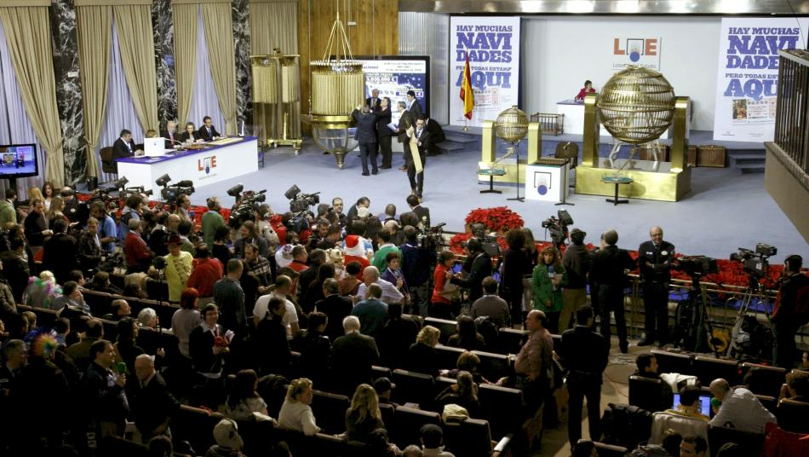

Slide 36
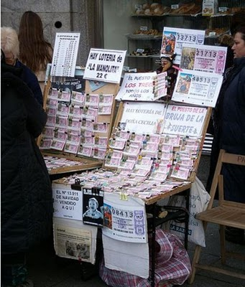


Slide 37
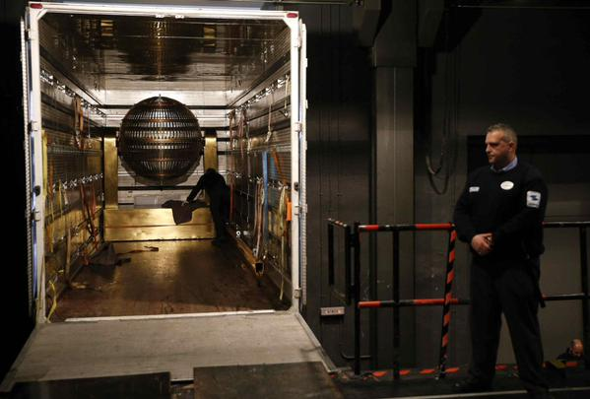

Slide 38
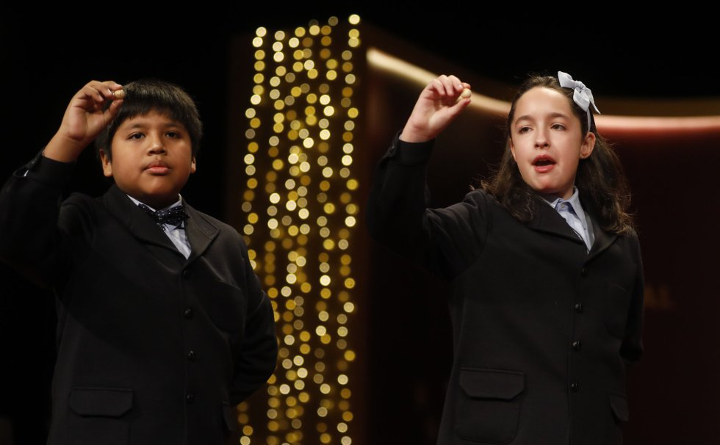
Hasta ahora el primer premio nunca ha terminado en 09, 10, 21, 25, 31, 34, 41, 42, 43, 51, 54, 59, 67, 78 ni en 82.

Slide 39
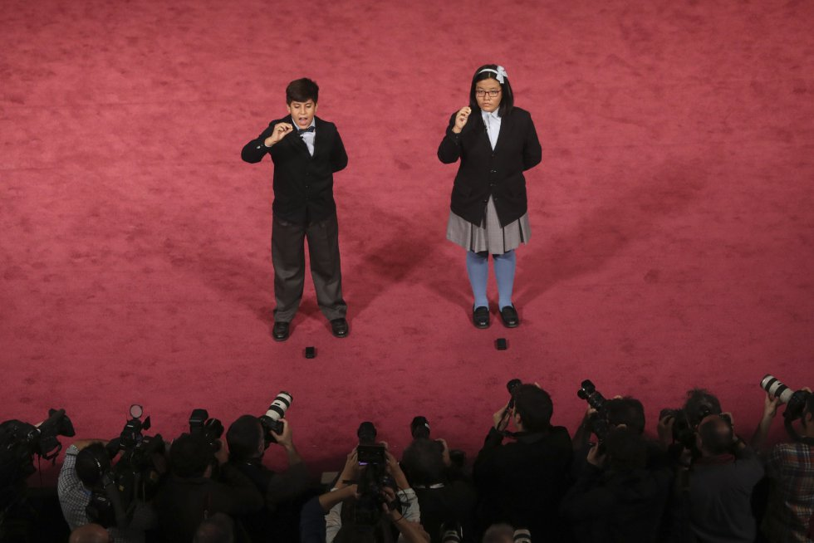
Hay quien afirma que las bolas con números como “88.888” pesan más al tener más pintura y por lo tanto es más probable que estén en la parte baja del bombo, pero lo cierto es que los números están grabados a láser por lo que no hay peso de pintura.

Slide 40

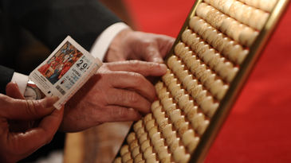
Las bolas están fabricadas en madera de boj, más ligera y resistente. Miden 18,8 milímetros de diámetro y pesan tres gramos.

Slide 41
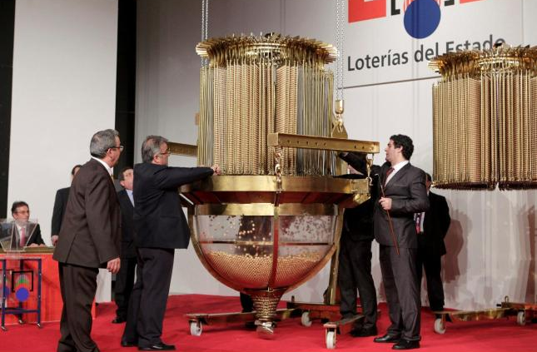

Slide 42
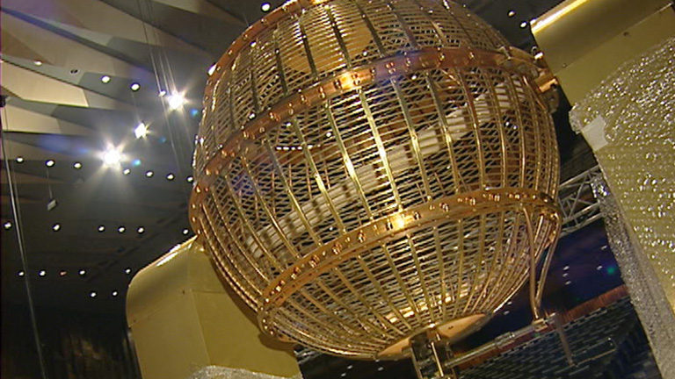
El número ganador del Gordo se ha repetido dos veces en toda la historia del sorteo: en 2006 y en 1903 con el 20.297 y en 1956 y 1978 con el 15.560.

Slide 43
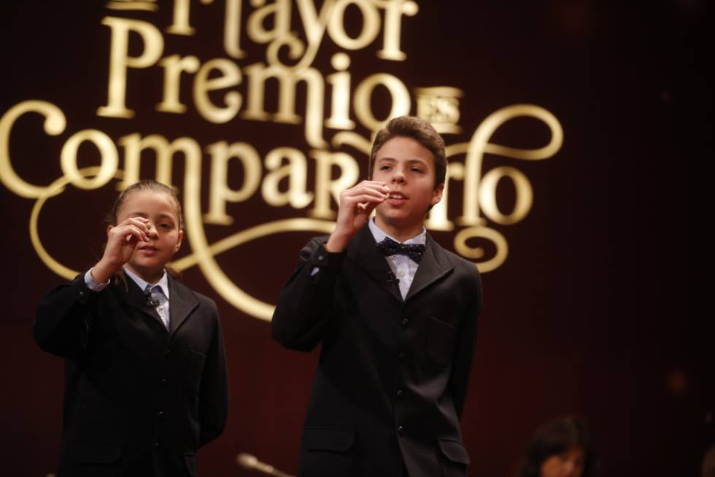

Slide 44
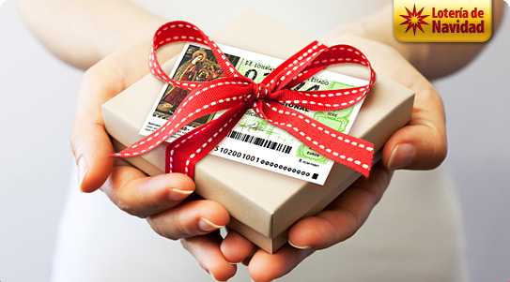
Tan sólo en cuatro ocasiones el primer premio ha caído en números acabados en cifras iguales: 25.444, 25.888, 35.999 y 55.666.

Slide 45
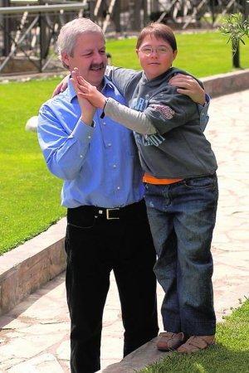
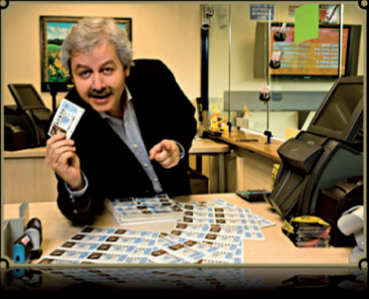
Los décimos de La Bruja de Oro (La Bruixa d’Or) son mágicos. Mis décimos son especiales por muchos motivos pero básicamente porque son los únicos que llevan mi magia. No soy yo quien os va a decir que mi lotería toca Mis décimos más; de hecho, nuestra historia habla por sí sola.
BRUJA
DE SOS

Slide 46
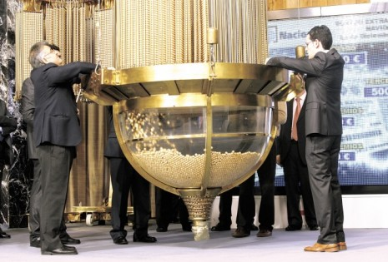

Slide 47
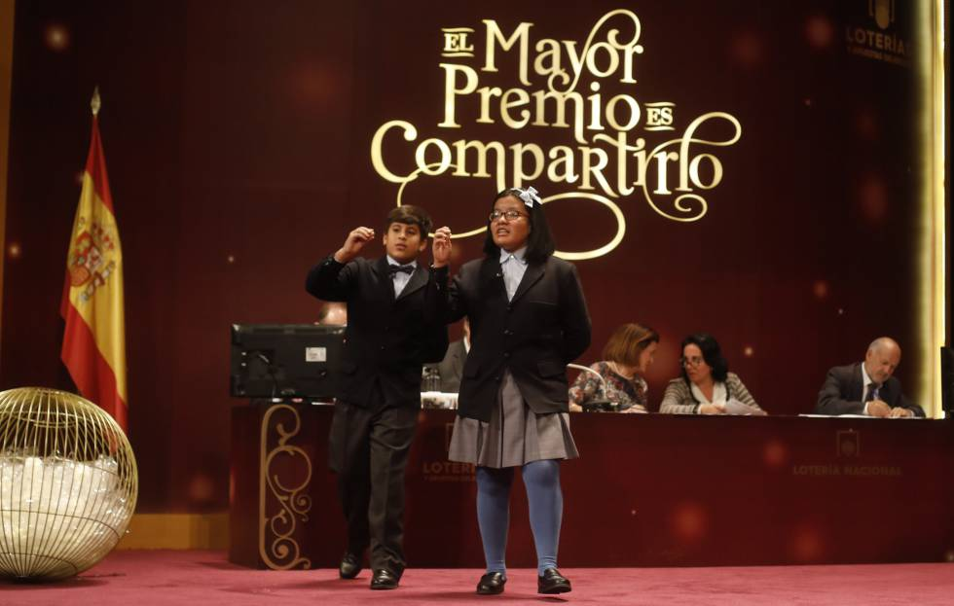
Las cifras finales menos repetidas han sido el 1, el 2 y el 9.

Slide 48
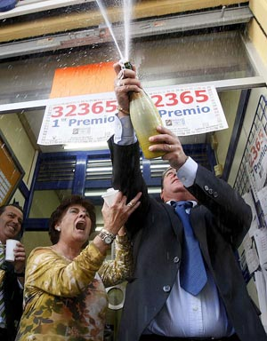
OTROS
AÑOS

Slide 49
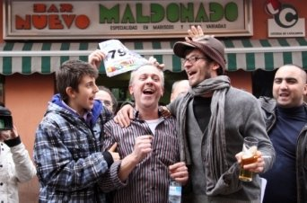
Número 00.000
El año pasado en el último alambre los niños han cantado el curioso número 00.000, agraciado con 1.000 euros a la serie, y entre el público había una persona con ese décimo. Al conocerse este dato, se ha visto rodeada de curiosos e informadores que han inmortalizado el momento,

Slide 50
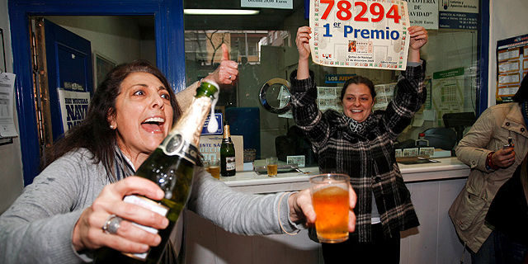

Slide 51
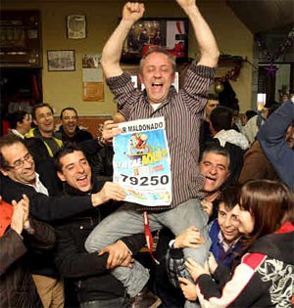

Slide 52
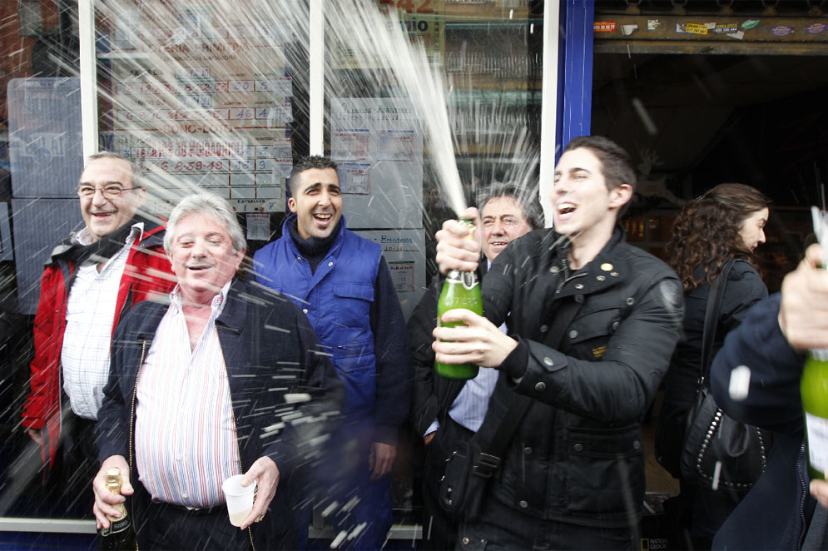

Slide 53
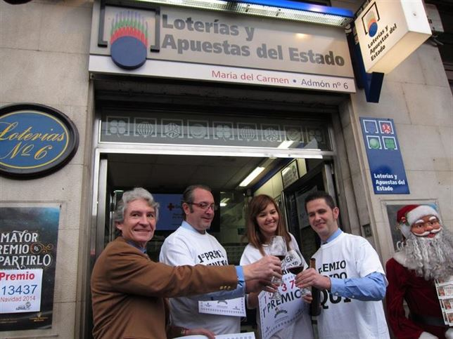
LOGROÑO

Slide 54

DISFRACES EN LA SALA DE SORTEOS

Slide 55


Slide 56


Slide 57


Slide 58



Slide 59


Slide 60


Slide 61


Slide 62


Slide 63


Slide 64


Slide 65


Slide 66


Slide 67


Slide 68


Slide 69



Slide 70


Slide 71



Slide 72


Slide 73


Slide 74


Slide 75


Slide 76


Slide 77






Hoy es viernes, 21 de diciembre de 2018
Ahora mismo son las 16:53 horas.

Slide 78







¿Te ha gustado?
Puedes ver más entrando
Aquí
Además puedes recibir powerpoints en tu correo electrónico suscribiéndote aquí:

